Slide 1
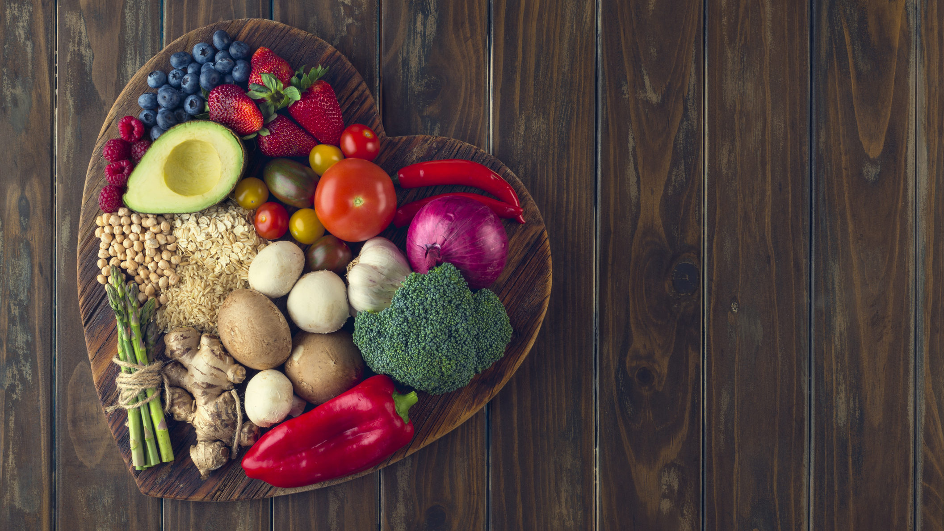
Συμβουλές διατροφής

Slide 2
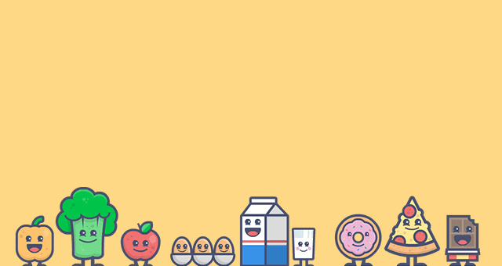
Για καλή σωματική και ψυχική υγεία χρειαζόμαστε θρεπτικές ουσίες τις οποίες λαμβάνουμε καθημερινά μέσω της διατροφής
Αυτές είναι κυρίως: Υδατάνθρακες, Πρωτεΐνες , Λίπη, Βιταμίνες

Slide 3
Η “σωστή” διατροφή απαιτεί κατάλληλο σχεδιασμό των γευμάτων.

Slide 4
Θεμέλιους λίθους αποτελούν τα εξής:
Ποικιλία
Απλότητα
Όχι επεξεργασμένες τροφές
Υιοθέτηση υγιεινότερων επιλογών όπως η μεσογειακή διατροφή

Slide 5
Μεσογειακή διατροφή
Διατροφικές επιλογές που ακολουθούνται στις χώρες της Μεσογείου
Τα βασικά διατροφικά στοιχεία είναι : λιτή διατροφή με χορταρικά , φρούτα, όσπρια , λαχανικά , αγνό τυρί , ζυμωτό μαύρο ψωμί , ωμό ελαιόλαδο , ξηροί καρποί, ψάρια

Slide 6
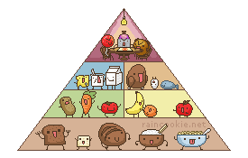
Χαρακτηριστικά:
Αφθονία τροφών φυτικής προέλευσης
Λιγότερο συχνά κατανάλωση λιπών
Καθημερινή λήψη μικρής ποσότητας γαλακτοκομικών προϊόντων όπως γάλα και γιαούρτι
Κατανάλωση ψαριού και πουλερικών εβδομαδιαία
Αυγά μέχρι 4 την εβδομάδα
Κατανάλωση ζάχαρης σε εβδομαδιαία βάση
Κόκκινο κρέας λίγες φορές το μήνα

Slide 7
Θυμόμαστε ότι:
Πίνουμε κάθε μέρα τουλάχιστον 8 ποτήρια νερό
Τρώμε σαλάτα καθημερινά
Ξεκινάμε τη μέρα τρώγοντας καλό πρωινό
Δεν πίνουμε αναψυκτικά κάθε μέρα
Θα πρέπει να τρώμε τουλάχιστον δύο φορές την εβδομάδα όσπρια και μια ψάρι
Τρώμε ήρεμα και αργά
Τα γεύματά μας να είναι κατανεμημένα τουλάχιστον σε τρία μέσα στην ημέρα
Προσπαθούμε να κάνουμε μια φυσική δραστηριότητα, όπως περπάτημα για μισή ώρα ,τουλάχιστον τρεις φορές την εβδομάδα

Slide 8
Σας ευχαριστώ για την προσοχή σας

Slide 9
Βιβλιογραφικές αναφορές
Βάτου , Ε. (2010) Πολιτισμός , η μεσογειακή δίαιτα. Ελευθεροτυπία , Αρ.Φύλλου:10603
Πλέσσα ,Σ . (1994). Διαιτητική του ανθρώπου. Αθήνα :Φαρμάκον – Τύπος
Πετρίδη , Κ . (2009). Τι είναι υγιεινή διατροφή και γιατί πρέπει να τρώω υγιεινά
Gibney, J, M. – VOSTER , H, H . -Kok, J,F. (2002-2007). Εισαγωγή στη Διατροφή του Ανθρώπου. Αθήνα: Παρισιάνου Α. Ε
Δημιουργία παρουσίασης: Ελένη Κατάρα
Σχολική Νοσηλεύτρια

